Slide 1
Zaawansowane techniki programowania
Peter Späth - Beginning Jakarta EE - Enterprise Edition for Java From Novice to Professional. (2019, Apress) Omówienie rozdziału piątego

Slide 2
RESTful Application

Slide 3
REST to akronim dla Representational State Transfer (Zmiana stanu poprzez reprezentację). Jest to styl architektury oprogramowania wywiedziony z doświadczeń przy pisaniu specyfikacji protokołu HTTP dla systemów rozproszonych zaproponowany przez Roya T.Fieldinga w 2000 roku.
Cechy REST:
Jednolity interfejs.
Bezstanowość.
Cache’owanie danych.
Model Klient-Serwer.
Warstwowość.

Slide 4
Działanie
Klienci wykorzystują predefiniowany zestaw operacji lub metody HTTP (GET,POST,PUT,DELETE) aby komunikować się z serwerema sama komunikacja jest bezstanowa. Oznacza to że po tym jak serwer wykona operację i zwróci dane od razu „zapomina” o tej komunikacji.
Klient preparuje zapytanie w postaci odpowiedniego adresu.
Klient wysyła zapytanie.
System otrzymuje zapytanie klienta i przygotowuje odpowiedź.
System zwraca odpowiedź.
Klient otrzymuje i przetwarza odpowiedź.

Slide 5
Graficzny model REST

Slide 6
Metody HTTP
GET – wykorzystywane do pozyskania zasobu z serwera a zasoby identyfikowane są poprzez URI. Operacja GET nie może modyfikować danych. Przykład wywołania GET: http://some.server.com/myclub/member/37
DELETE – używane do usuwania danych. Tak jak w GET do zasobu odnosimy się poprzez URI.
POST – używane do dodawania pewnych danych, zazwyczaj POST wysyłany jest gdy użytkownik zatwierdzi formularz, tak jak pozostałe metody wywoływany przez odpowienie URI, jednak dane powinny być przesłane w ciele zapytania zazwyczaj w formie XML lub JSON.
PUT – tworzy nowy zasób lub modyfikuje istniejący.

Slide 7
Pozostałe metody HTTP
HEAD – pobieranie metadanych o zasobie.
TRACE – sprawdzanie co dzieje się z danymi podczas przesyłu na serwer.
PATCH – PUT lecz tylko z częścią danych. Zazwyczaj używany jest PUT z pełnymi danymi zamiast PATCH.
OPTIONS – Sprawdzenie możliwości serwera dla danego zasobu (Spytanie się co może być zrobione z danym zasobem).

Slide 8
RESTful Server in Jakarta EE

Slide 9
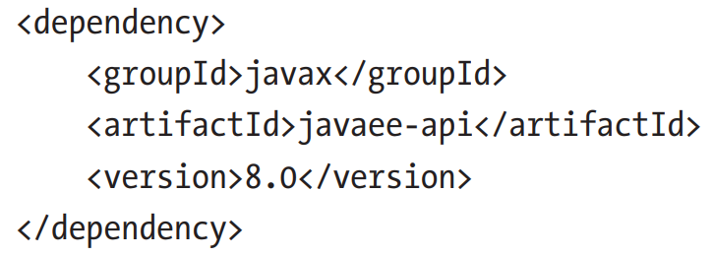
Tworzenie Jakarta EE RESTful
Tworzymy nowy projekt i jako typ projektu wybieramy „Maven Project”
Group-Id: book.jakarta8
Artifact-Id: restdate
Version: 0.0.1-SNAPSHOT
Packagename: book.jakarta8.restdate.
Wchodzimy w plik „pom.xml” i dodajemy do niego dependecy:

Slide 10
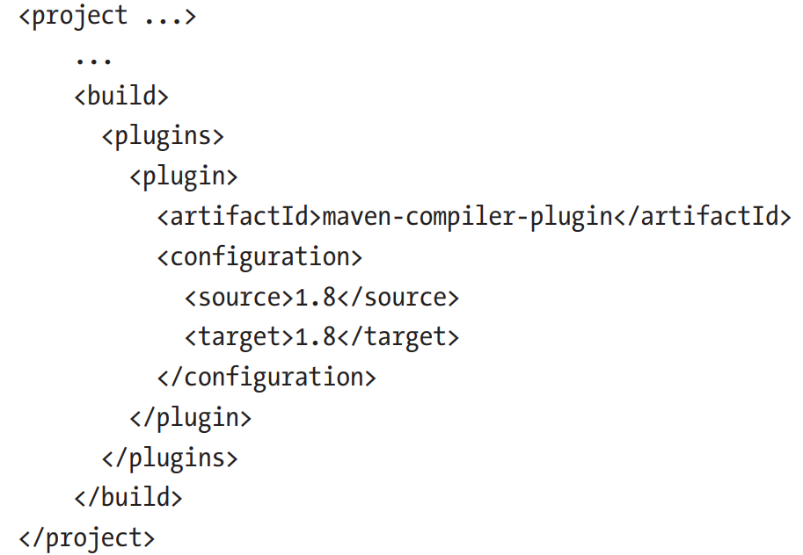
Tworzenie Jakarta EE RESTful
Aby wszystko dobrze ze sobą współgrało musimy upewnić się że Java Development Kit (JDK) jest używany w wersji 8.
Musimy upewnić się również, że Maven używa odpowiedniej wersji Javy. Sprawdzamy, jeżeli w „pom.xml” nie mamy następującego pluginu, wklejamy go.

Slide 11
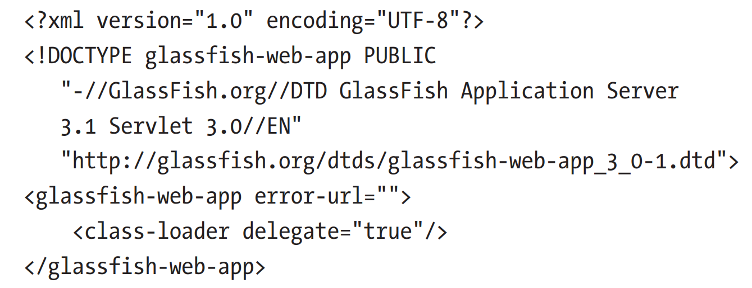
Tworzenie Jakarta EE RESTful
Aktualizujemy Mavena
Następnie klikamy prawym przyciskiem na projekt w Project Explorerze i wybieramy: configure > convert to Faceted Form
Następnym krokiem jest sprawdzenie czy plik pod ścieżką „src/main/webapp/WEB-INF/glassfish-web.xml” istnieje. Jeżeli nie istnieje, tworzymy go.
Do pliku „glassfish-web.xml” dodajemy następujący kod:

Slide 12
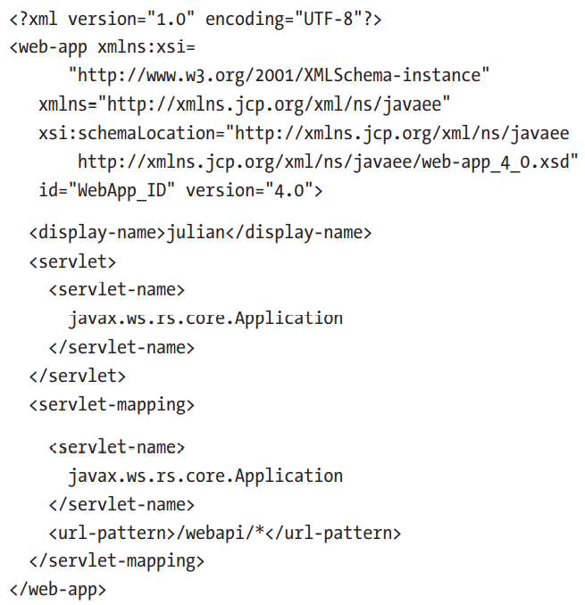
Tworzenie Jakarta EE RESTful
Tworzymy pusty plik „src/main/webapp/WEB-INF/beans.xml”
Następnie w tej samej ścieżce tworzymy plik „src/main/webapp/WEB-INF/web.xml” z kodem:
Plik „web.xml” jest odpowiedzialny za mapowanie żądań URL zaczynających się od /webapi/ na REST processing engine.

Slide 13
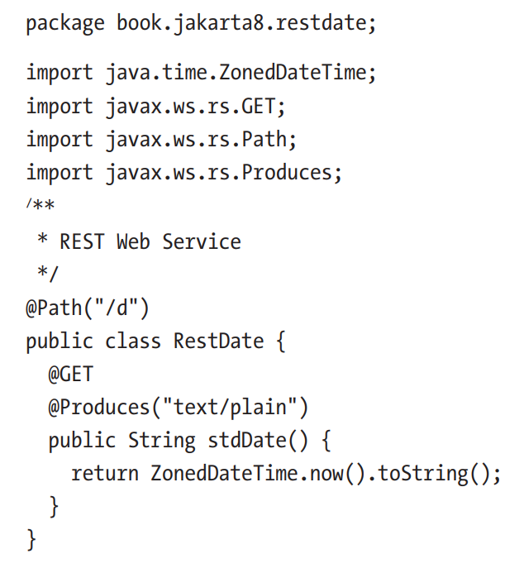
Tworzenie Jakarta EE RESTful
Tworzymy klase „book.jakarta8.restdate.RestDate” zawierającą:

Slide 14
Tworzenie Jakarta EE RESTful
Za pomocą CURLa w terminalu wpisujemy komendę „curl -X GET http://localhost:8080/restdate/webapi/d”. W odpowiedzi powinniśmy dostać: „2022-01-12T20:52:41.027+02:00[Europe/Poland]„
Dzięki kilku liniom kodu w pliku „web.xml” i paru adnotacjom stworzyliśmy w pełni funkcjonujący RESTful server.

Slide 15
JSON

Slide 16
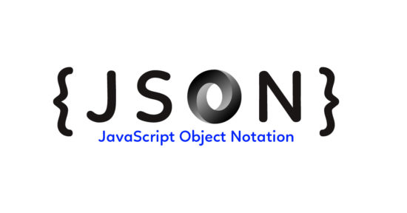
Czym jest JSON?
Często zachodzi potrzeba wymiany danych pomiędzy aplikacjami lub pomiędzy składowymi architektury (np. pomiędzy front-endem a back-endem aplikacji). Wysyłając wartości liczbowe lub prosty string nie mamy problem– problem zaczyna się wtedy, kiedy chcemy przekazać tablicę, obiekt, lub serię danych zawartych w jednej zmiennej. Właśnie w takim przypadku używamy formatu JSON.

Slide 17
Czym jest JSON?
JSON (JavaScript Object Notation) to otwarty format zapisu struktur danych. Jego przeznaczeniem jest najczęściej wymiana danych pomiędzy aplikacjami. JSON składa się z par atrybut – wartość oraz typów danych tablicowych. Notacja JSONa jest zbieżna z obiektami w języku JavaScript.
Jego zaletą jest popularność, prostota działania i zwięzłość syntaktyki a jako że dane są zapisywane do tekstu, to po sformatowaniu są czytelne dla ludzi. Został stworzony w 2001 roku a autorem jego specyfikacji opisanej w dokumencie RFC 8259 jest Douglas Crockford.
JSON może być alternatywą dla XML lub CSV. Pliki JSON zapisujemy z rozszerzeniem .json a typem MIME dla plików .json jest „application/json”.

Slide 18
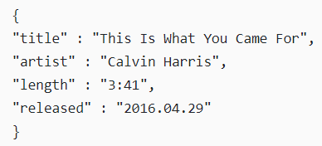
Budowa
Obiektem w JSON może być cokolwiek: produkt, osoba, zbiór książek, a nawet utwór muzyczny. Warto zwrócić uwagę na dwukropek, który oddziela klucz od wartości. Znaki zapisane w cudzysłowie muszą być podwójne. „Kolumny” są oddzielone od siebie przecinkami, ale nie piszemy go na końcu serii. JSON nie narzuca właściwych formatów daty czy jednostek. Wszystko leży w rękach programistów.

Slide 19
Budowa
Wartościami w JSONie mogą być:
ciąg znaków,
liczba (można pominąć cudzysłów),
obiekt JSON (zagnieżdżony),
tablica,
wartość prawda/fałsz (zapis małymi literami true albo false)
null;

Slide 20
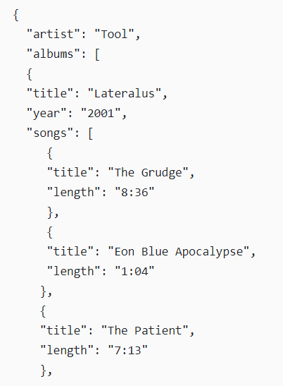
Budowa
Obiekty JSON można zagnieżdżać w sobie.
Warto zauważyć, że:
obiekty otaczamy nawiasami klamrowymi {}
tablice otaczamy nawiasami kwadratowymi []

Slide 21
Wady i zalety JSON
Zalety
prostota i czytelność – powoduje że praca z tym formatem jest łatwa i intuicyjna,
lekkość – tekst formatu JSON zawiera mniej znaków, ponieważ nie przechowuje nadmiarowych informacji,
natywny dla JavaScript – szybsze parsowanie w stosunku do innych formatów, które wymagają kosztownych transformacji,
popularny i rozpowszechniony – co powoduje możliwość wykorzystania go w wielu językach i systemach.
Wady
mniejsza powszechność od XML - JSON to stosunkowo młody wynalazek,
większy rozmiar – w porównaniu do formatów binarnych,
nie można używać komentarzy

Slide 22
Single-Page Web Applications

Slide 23
Czym jest SPA?
Single-Page Web Application jest aplikacją która działa szybko, lekko i jest przyjazna dla użytkownika.
Taki stan rzeczy spowodowany jest tym, że aplikacja korzysta z jednego pliku HTML.
Dzięki takiemu zastosowaniu aplikacja jest dynamiczna i nie potrzebuje przeładowania stron.
Dane i treść generowane przez frontend
SPA natomiast komunikuje się z backendem jest poprzez interfejs REST

Slide 24
Rozwój
Motor napędowy:
AJAX (tworzenie asynchronicznych aplikacji)
Popularyzajca:
Gwałtowny rozwój frontendu
Wzrost znaczenia UX (User Experience)

Slide 25
Zastowanie
Na początku : aplety Javy oraz aplikacje Flash
Teraz: narzędzia webowe w których ważna jest szybkość działania
Przykłady:
Facebook
Gmail
Google Maps
Netflix
Paypal

Slide 26
SPA od środka
Gdy klient wchodzi na stronę za pomocą URL-a, do serwera zostaje przesłane zapytanie.
Następnie ten sam GET wraca, natomiast z inną ścieżką i zwraca frontend
Co najważniejsze aplikacja/strona nie zostaje przeładowana.
Podobnie w przypadku zapytania POST.
Gdy klient wysyła dane za pomocą formularz, przechodzone jako ciało aplikacji/strony i zostają wysłane do serwera.
Załadowana zostaje statyczna strona, a dynamiczną zawartością zajmuje się JavaScript

Slide 28
Wady
Słaba kompatybilność ze starszymi przeglądarkami
Trudności w analityce
Wolniejsza od MPA przy „pierwszym” starcie
Pozycjonowanie

Slide 29
SPA != strony One Page
Mimo że na pierwszy rzut oka wyglądają tak samo to różnica jest znacząca.
Strony One Page pozbawione są podstron, a kategorie treści są przedstawiane w segmentach strony, jeden pod drugim, natomiast w SPA content może być ”przeładowywany”.

Slide 30
Porównanie Single Page Application (SPA) i Multi Page Application (MPA)

Slide 31
Porównanie SPA i MPA
Szybkość
Bezpieczeństwo
Proces rozwoju
Zależności Java Script
Udostępnianie linków
Doświadczenie użytkownika

Slide 32
SPA VS MPA
Początkowe ładowanie trwa dosyć długo, dalsze korzystanie z aplikacji jest bezproblemowe i szybkie.
Podatne na ataki, lecz można to zniwelować odpowiednim podejściem.
Odseparowany back-end i front-end. Kod back-endowy jest wielokrotnego użytku.
Zawiera zależności Java Script.
Jeden link do całej aplikacji
Jest responsywne, nieprzerwane i przyjazne dla urządzeń mobilnych.
Wczytuje się wolniej i ładuje się kolejny raz za każdym razem kiedy użytkownik naciśnie dowolny przycisk.
Wymaga dokładnego podejścia do ochrony każdej oddzielnej strony.
Back-end i front-end zawierają liczne zależności.
Nie zawiera zależności Java Script.
Osobny link do każdej strony MPA.
Posiada lepszą architekturę informacji.

Slide 33
Podsumowanie
Poznaliśmy cechy i działanie REST.
Poznaliśmy jakie występują metody HTTP.
Dowiedzieliśmy się w jaki sposób jest tworzona Jakarta EE RESTful.
Czym jest JSON, jego budowę i wady oraz zalety.
Czym jest SPA, jego rozwój i zastosowanie oraz jego wady.
Na końcu zostały porównane SPA i MPA.

Slide 34
Dziękujemy za uwagę!
Kamil Świątek (kamil.swiatek@student.pk.edu.pl)
Łukasz Januszewski (lukasz.januszewski@student.pk.edu.pl)
Michał Wąs (michal.was78@student.pk.edu.pl)
Przemysław Skoczewski (p.skoczewski@student.pk.edu.pl)
Jakub Skoczewski (jakub.Skoczewski@student.pk.edu.pl)

